Slide 1


Redes Neurais Aplicadas à Modelagem de Instrumentos Acústicos para Síntese Sonora em Tempo Real
UNIVERSIDADE FEDERAL FLUMINENSE
ESCOLA DE ENGENHARIA
PROGRAMA DE PÓS-GRADUAÇÃO EM ENGENHARIA DE PRODUÇÃO
por
Carlos Tarjano
Prof. Dr. Valdecy Pereira, (Prof. Orientador)
Niterói, 04 de Julho de 2018

Slide 2
Introdução
Motivação:
ANNs aplicadas com sucesso em várias áreas
Estado da arte em áreas afins
Poucos trabalhos relacionados a síntese sonora (nenhum em tempo real)
Indústria de DMI “estagnada”
Objetivo: Elaborar um modelo baseado em ANNs para emulação de instrumentos em tempo real
Mapear o estado da arte em áreas (direta ou ind.) correlatas
Mapear o estado da arte da modelagem acústica “tradicional”
Potencial de inclusão de teoria acústica na eficiência

Slide 3
Introdução
Escopo:
Emulação de instrumentos acústicos
Excitação impulsiva
Tempo real
Arquiteturas Neurais consolidadas na literatura

Slide 4
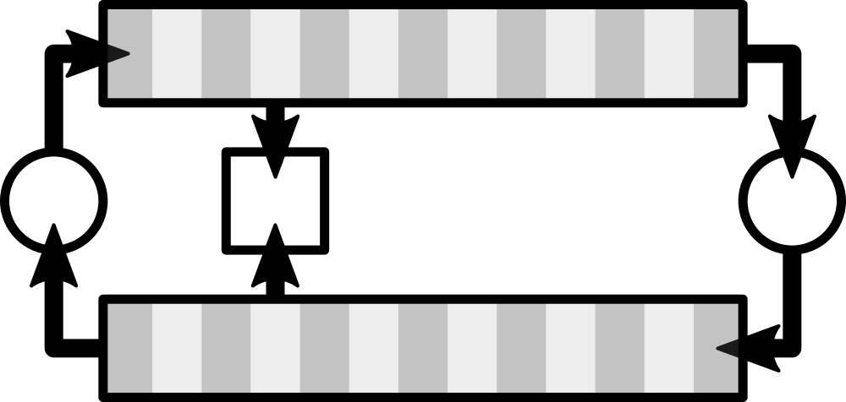
Revisão Bibliográfica
ANNs:
Wavenet – bons resultados para voz (Magenta)
Alguns trabalhos experimentais no princípio
Modelagem Acústica:
Domínio da Frequência (Modelagem Espectral)
Domínio do Tempo(Modelagem Física)
Diferenças finitas
Digital Waveguides

Slide 5



Slide 6
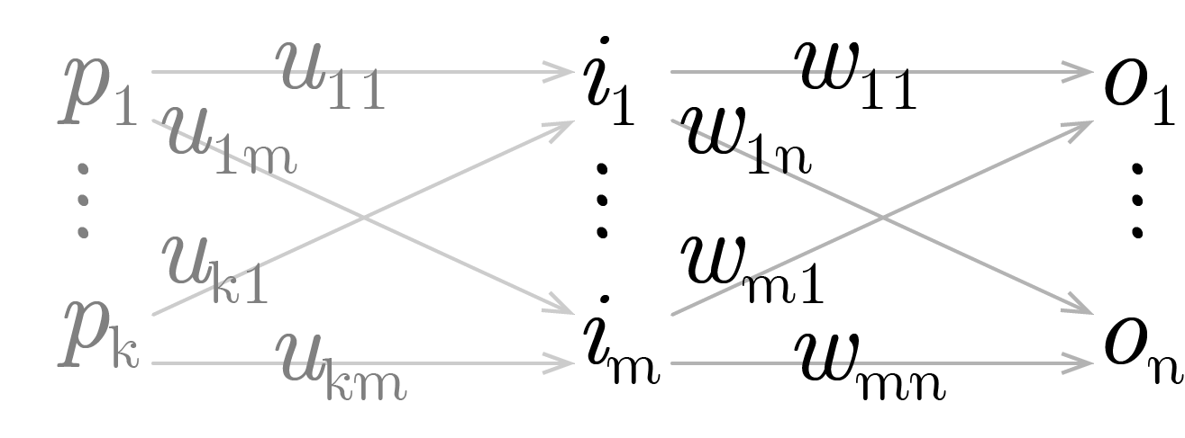
Referencial Teórico
ANN:

Slide 7
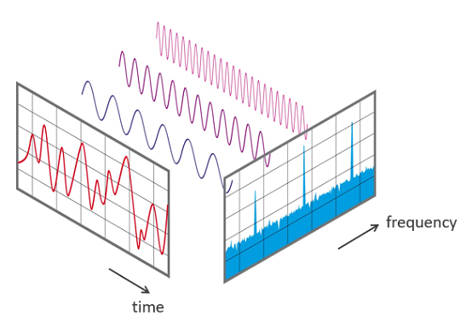
Referencial Teórico
Transformada Discreta de Fourier: ( Wikimedia Commons )

Slide 8
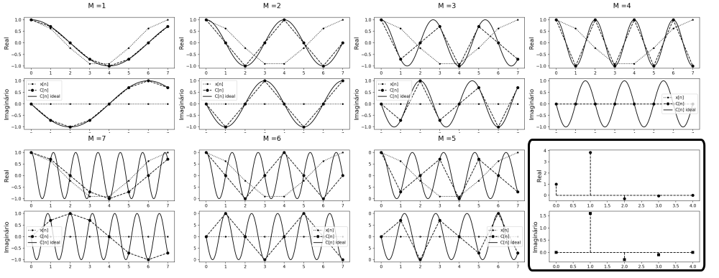
Referencial Teórico
Transformada Discreta de Fourier:

Slide 9
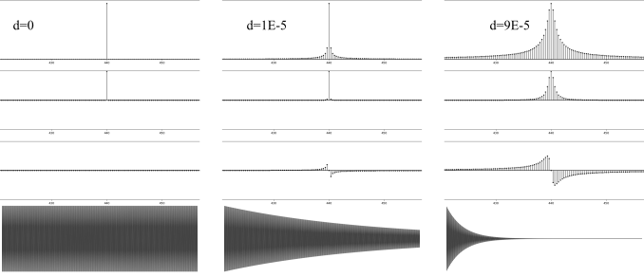
Referencial Teórico
Transformada Discreta de Fourier: Picos x Dec.

Slide 10
Metodologia
Busca de Samples:
Variedade, Qualidade, Licença, Organização
Domínio do tempo:
Redes Densas – Grid Search (Arquitetura, opt,etc)
Redes Recorrentes + Conv. alisada
Domínio da Frequência:
Representações
Aplicação direta de redes Densas
Aplicação fisicamente informada
Modelos Tradicionais
Implementação e análise

Slide 11
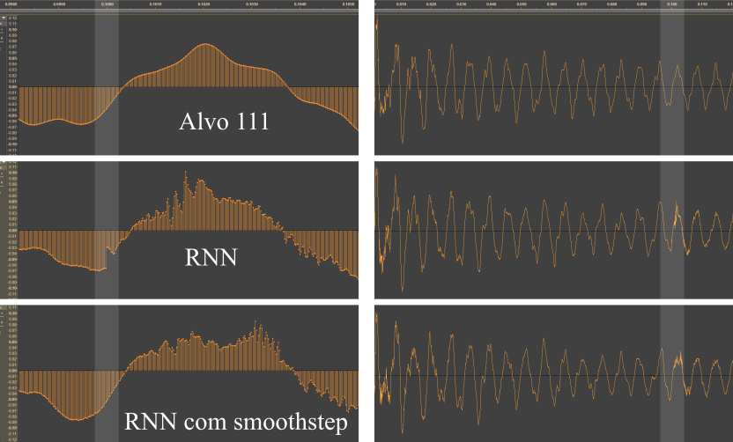
Resultados
Domínio do Tempo:
Ineficiente, pode ser beneficiado pelo desenvolvimentos de algoritmos de extração de envelopetas

Slide 12
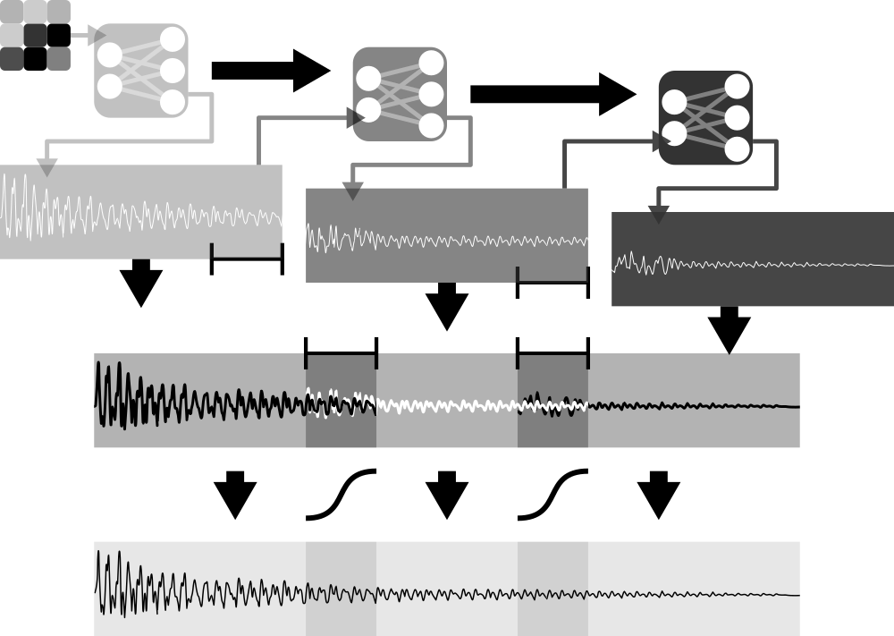

Slide 13
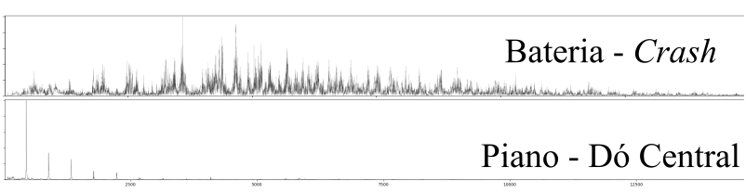
Resultados
Domínio da Frequência:
Método Direto: Funcional para sons mal comportados(percussão)
Método Fisicamente informado:
Ideal para instrumentos harmônicos
Eficiência 10x melhor do que Digital Waveguides
Verossimilhança comparável a diferenças finitas

Slide 14
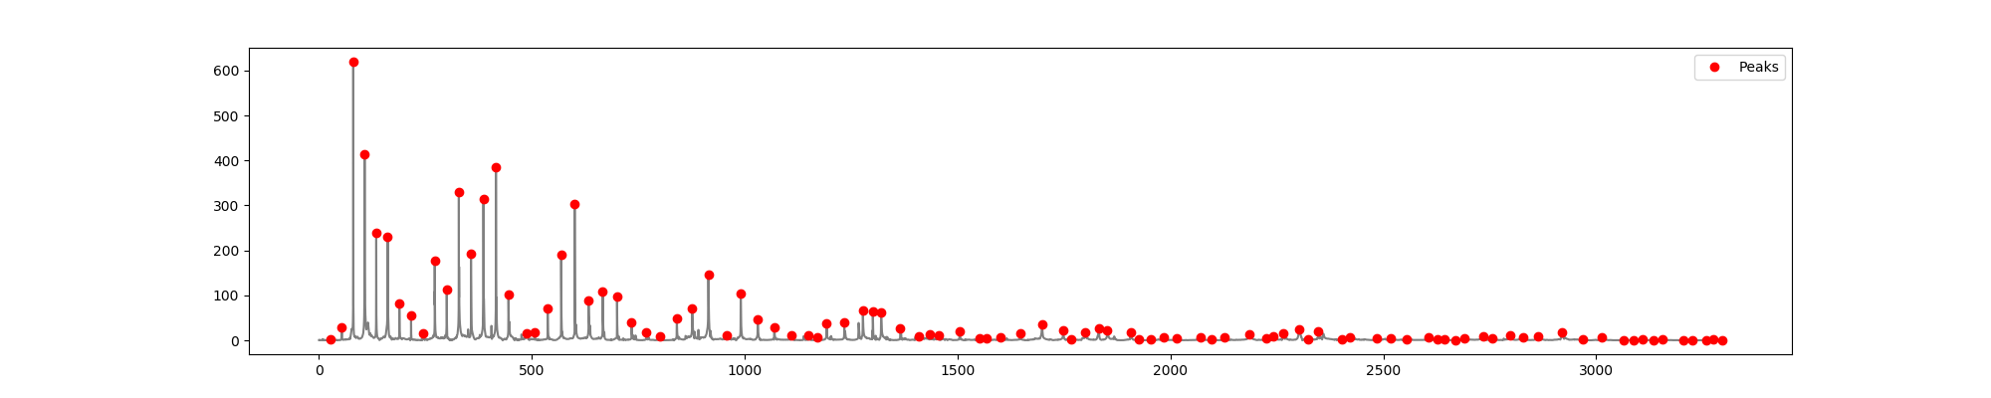
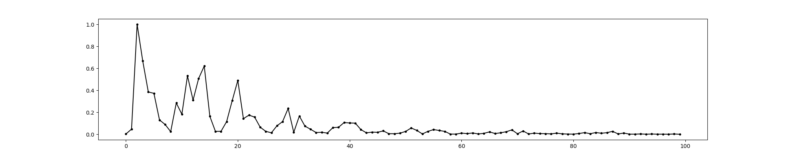
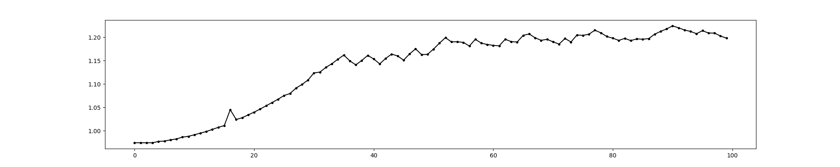
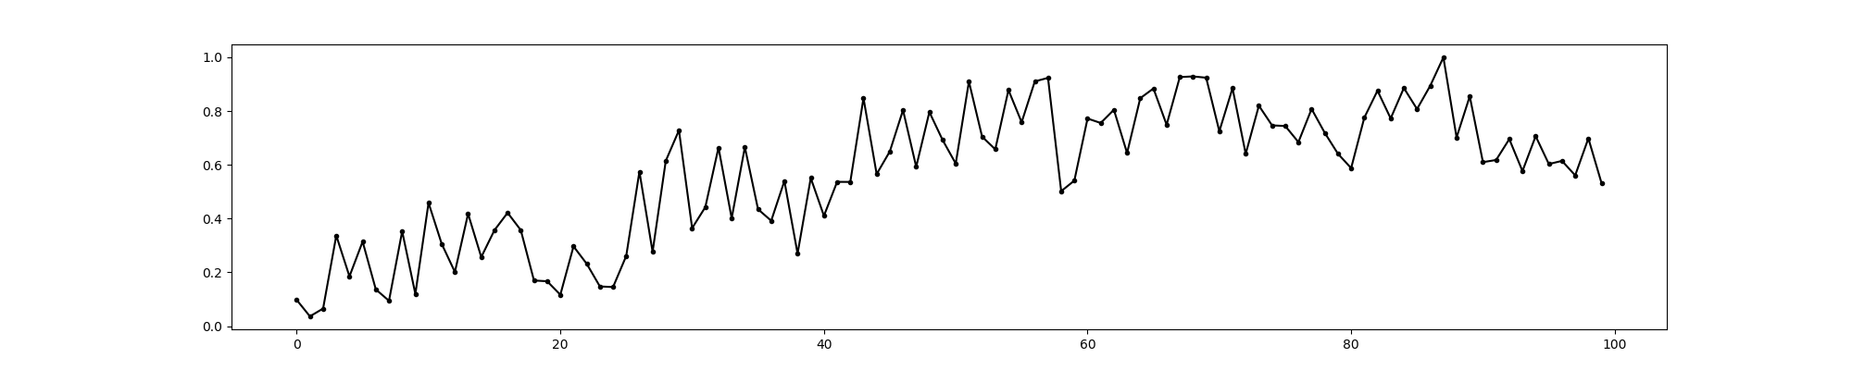

Slide 15
Conclusão
Contribuições:
Apresenta um modelo mais eficiente para modelagem acústica
Aponta uma nova área de pesquisa, na interseção entre acústica e redes neurais
Apresenta alguns potenciais e limitações dessa área, no domínio do tempo e da frequência
Interpretação geométrica da simetria da transformada discreta de Fourier aplicada à sinais no domínio real.
Relação entre envelopes (domínio do tempo) e formato das elevações (domínio da frequência)

Slide 16
Conclusão
Oportunidades de Pesquisa:
Desenvolvimento de um método de extração de envelopes (possivelmente analítico)
Retomar autoencoders com esse método > Style transfer
Utilizar Diferenças Finitas para treinar um algoritmo “Neural Waveguides”
Utilizar ANNs no lugar de funções utilizadas em modelos acústicos mais elaborados

